Slide 1
AUSTRIJA
BEČ

Slide 2
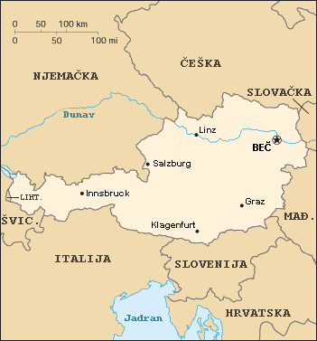
Austrija
država u Srednjoj Europi
službeni jezik je njemački
sastoji se od 9 saveznih država

Slide 3
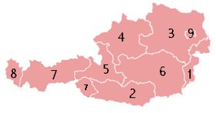
SAVEZNE DRŽAVE
Gradišće
Koruška
Donja Austrija
Gornja Austrija
Salzburg
Štajerska
Tirol
Vorarlberg
Beč

Slide 4
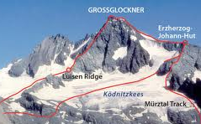
SMJEŠTAJ
Austrijski zapad i jug leže u Alpama
Austrija je glasovito turističko odredište za zimske sportove
najviši vrh je Grossglockner (3.798 m)
nakon njega Wildspitze (3.774 m)

Slide 5
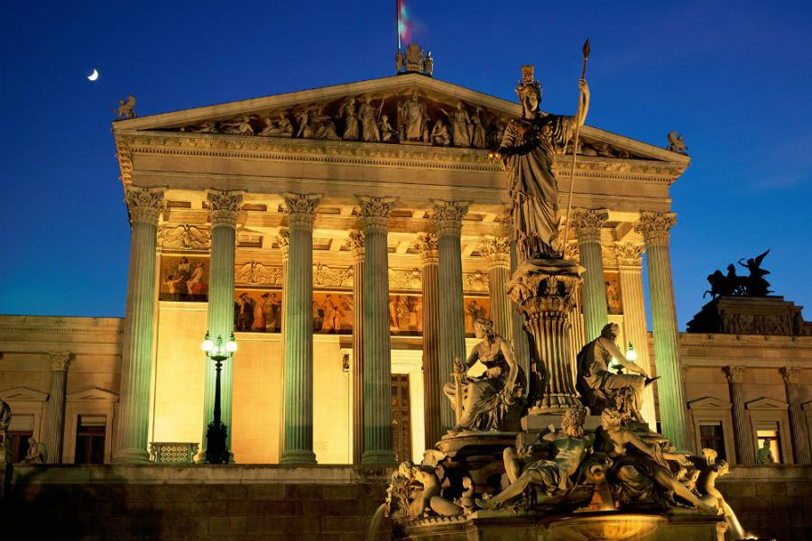
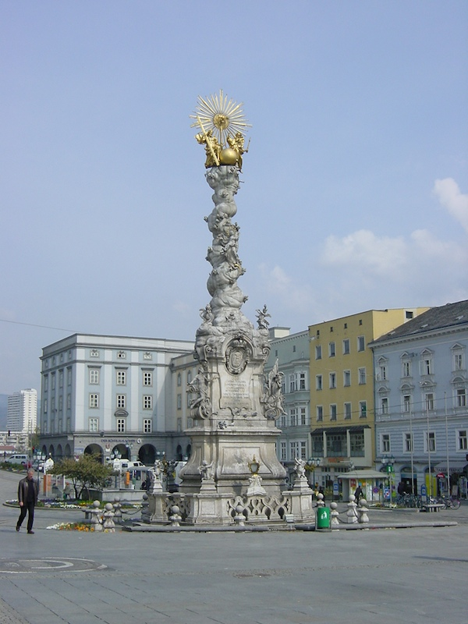
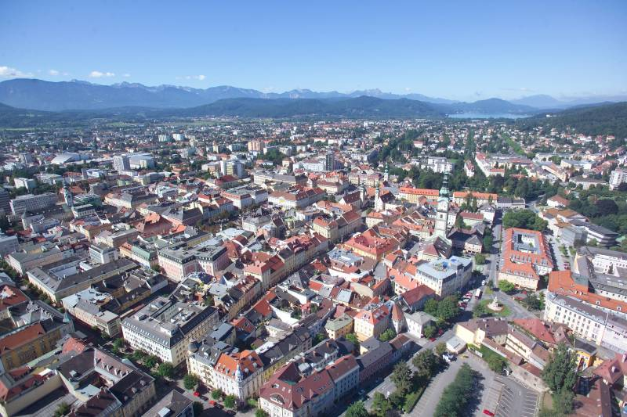
NAJVEĆI GRADOVI
Beč (glavni grad)
Graz
Linz
Salzburg
Innsbruck
Klagenfurt

Slide 6
GRANIČI S
Lihtenštajnom i Švicarskom na zapadu
Italijom i Slovenijom na jugu
Mađarskom i Slovačkom na istoku
Njemačkom i Češkom na sjeveru.

Slide 7
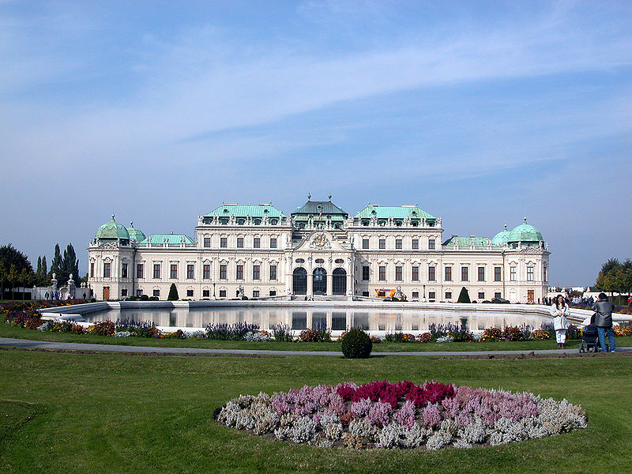
BEČ
Sjedište je nekoliko međunarodnih organizacija:
OPEC-a (Organizacije zemalja izvoznica nafte)
IAEA-e (Međunarodne agencije za atomsku energiju)
UNIDO-a (Organizacije za industrijski razvoj Ujedinjenih naroda).

Slide 8
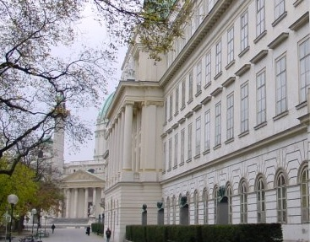
POVIJEST
Beč su osnovali Kelti oko godine 500. pr. Kr.
Od 1527. do 1918. Beč je bio glavni grad država kojima je pripadao i veći dio Hrvatske
Bečko sveučilište osnovano je 1365.

Slide 9
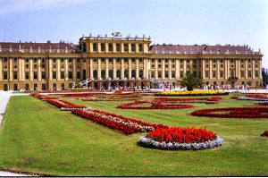
NEKE ZNAMENITOSTI
Katedrala sv. Stjepana u Beču
Dvorac Schönbrunn sa Zoološkim vrtom
Gradska vijećnica

Slide 10
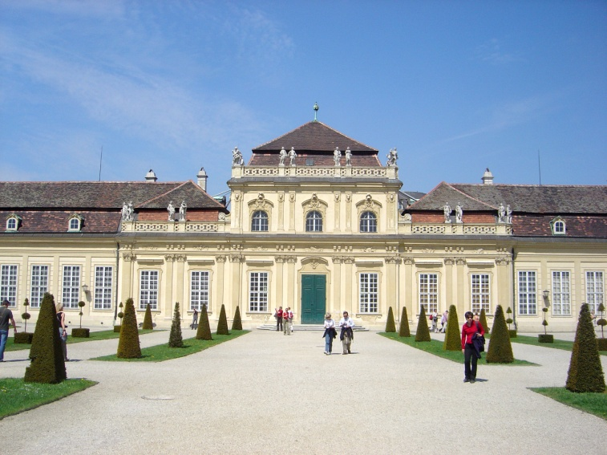
…
Kraljevsko kazalište
Dvorac Belvedere
Središnje groblje s grobovima brojnih poznatih osoba

Slide 11
ZA KRAJ
Za vas pripremila:
Antonija Šivalec, 8.b
Literatura:
http://hr.wikipedia.org/wiki/Austrija
http://hr.wikipedia.org/wiki/Be%C4%8D

